Slide 1

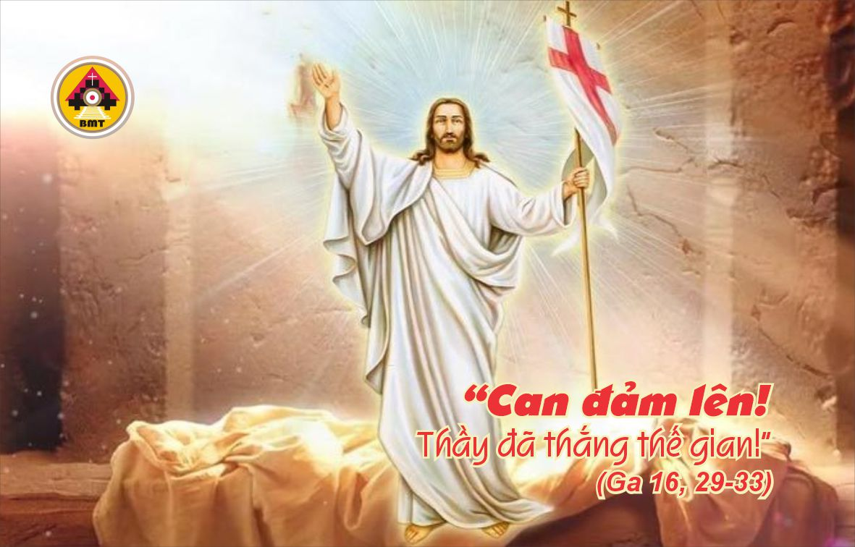

THỨ HAI TUẦN VII PHỤC SINH

Slide 2
Ca Nhập Lễ
Các con sẽ nhận được sức mạnh của Thánh Thần ngự xuống trên các con, và các con sẽ nên chứng nhân cho Thầy đến tận cùng trái đất – Alleluia.

Slide 3

Bài đọc 1. Cv 19, 1-8
“Anh em tin mà đã nhận Thánh Thần chưa?”
Bài trích sách Công vụ Tông Đồ.

Slide 4

Ðáp: Chư quốc trần ai, hãy ca khen Thiên Chúa
Đáp ca:
Tv 67, 2-3. 4-5ac. 6-7ab

Slide 5
Alleluia, alleluia! – Chúa phán: “Các con hãy đi giảng dạy muôn dân: Thầy sẽ ở cùng các con mọi ngày cho đến tận thế”. – Alleluia.
Alleluia: Mt 28, 19 và 20

Slide 6
Phúc Âm: Ga 16, 29-33

Slide 7


Slide 8

Ca Dâng Lễ

Slide 9
Ca Hiệp Lễ
Chúa phán: Thầy sẽ không bỏ các con mồ côi: Thầy sẽ lại đến với các con, và lòng các con sẽ vui mừng” – Alleluia.

Slide 10
Ca Kết Lễ

Slide 11
THỨ HAI TUẦN VII PHỤC SINH

